Slide 1


Projet Sortir.com
©Sortir.com - 2025
Ewen Fleury
Clement Maze
Matthieu Caillibot

Slide 2
Sommaire
©Sortir.com - 2025
1 Présentation du contexte
2 Conception
3 Gestion de projet
4 Présentation du code
5 Devops
6 Bilan du projet

Slide 3

©Sortir.com - 2025
1 Présentation du contexte - Entreprise
44 ans d’expérience
5 sites dont 1 en ligne
2000 aprennants

Slide 4

©Sortir.com - 2025
1 Présentation du contexte - Équipes
Ewen Fleury | Matthieu Caillibot | Clément Mazé

Slide 5

©Sortir.com - 2025
1 Présentation du contexte - Analyse du besoin
Contexte | Dans le cadre d’une forte activité sur les différents sites de l’ENI, une application est envisagée afin de simplifier l’organisation des sorties groupées organisées par l’école.
Enjeux | L’application devra favoriser la communication et la coordination entre les acteurs de l’ENI pour optimiser la gestion des sorties sur l’ensemble des sites.
Objectifs | Créer une plateforme centralisée permettant : • La gestion complète des sorties (création, modification, suppression) • L’inscription et la désinscription des participants • Une meilleure visibilité sur les événements à venir
Critères d’acceptabilité | • Le produit doit répondre aux besoins définis dans le Dossier d’Analyse des Besoins (DAB) • Le lancement aura lieu après validation complète des tests fonctionnels et utilisateurs

Slide 6
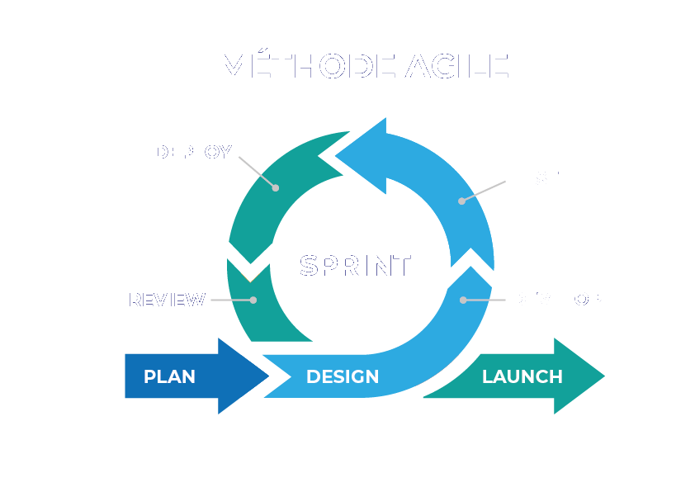
©Sortir.com - 2025
1 Présentation du contexte - Méthode de développement

Slide 7
©Sortir.com - 2025
3 Conception
Diagramme de cas d’utilisation
Diagramme MCD / MLD
Diagramme des classes
P

Slide 8
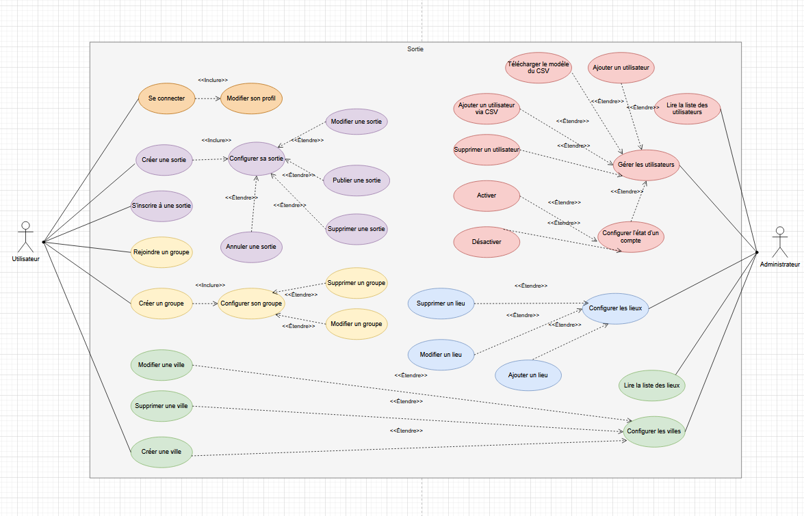
©Sortir.com - 2025
3 Conception - Diagramme de cas d’utilisation

Slide 9
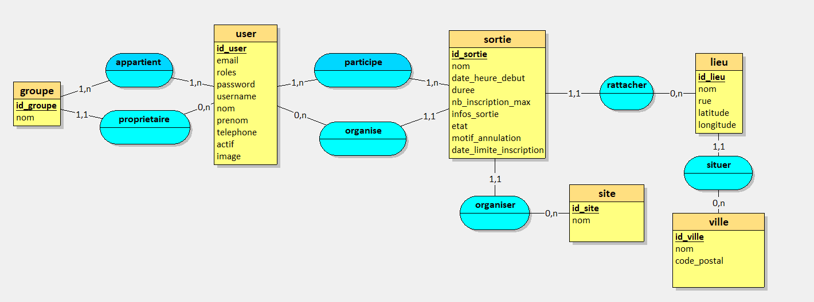
©Sortir.com - 2025
3 Conception - Diagramme MCD

Slide 10
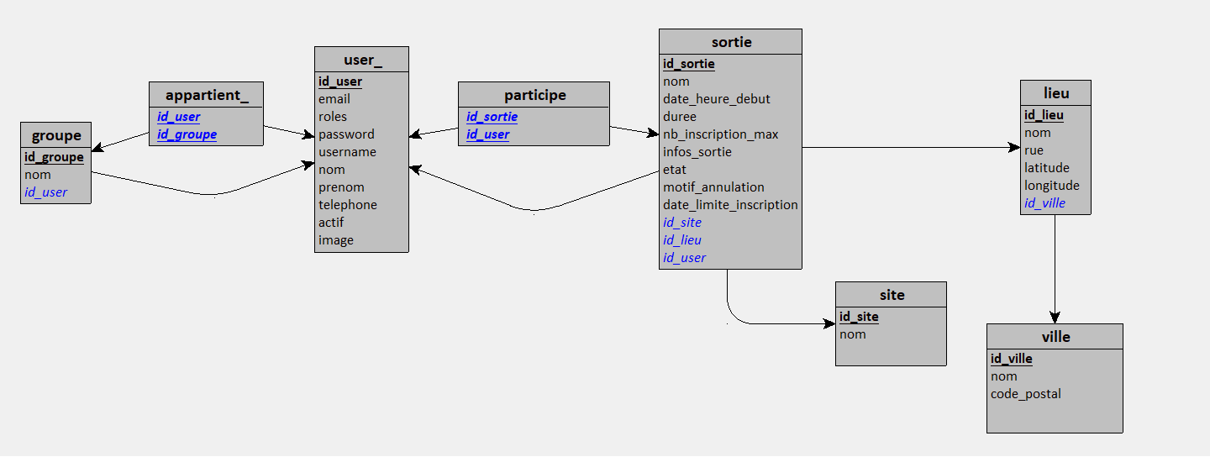
©Sortir.com - 2025
3 Conception - Diagramme MLD

Slide 11
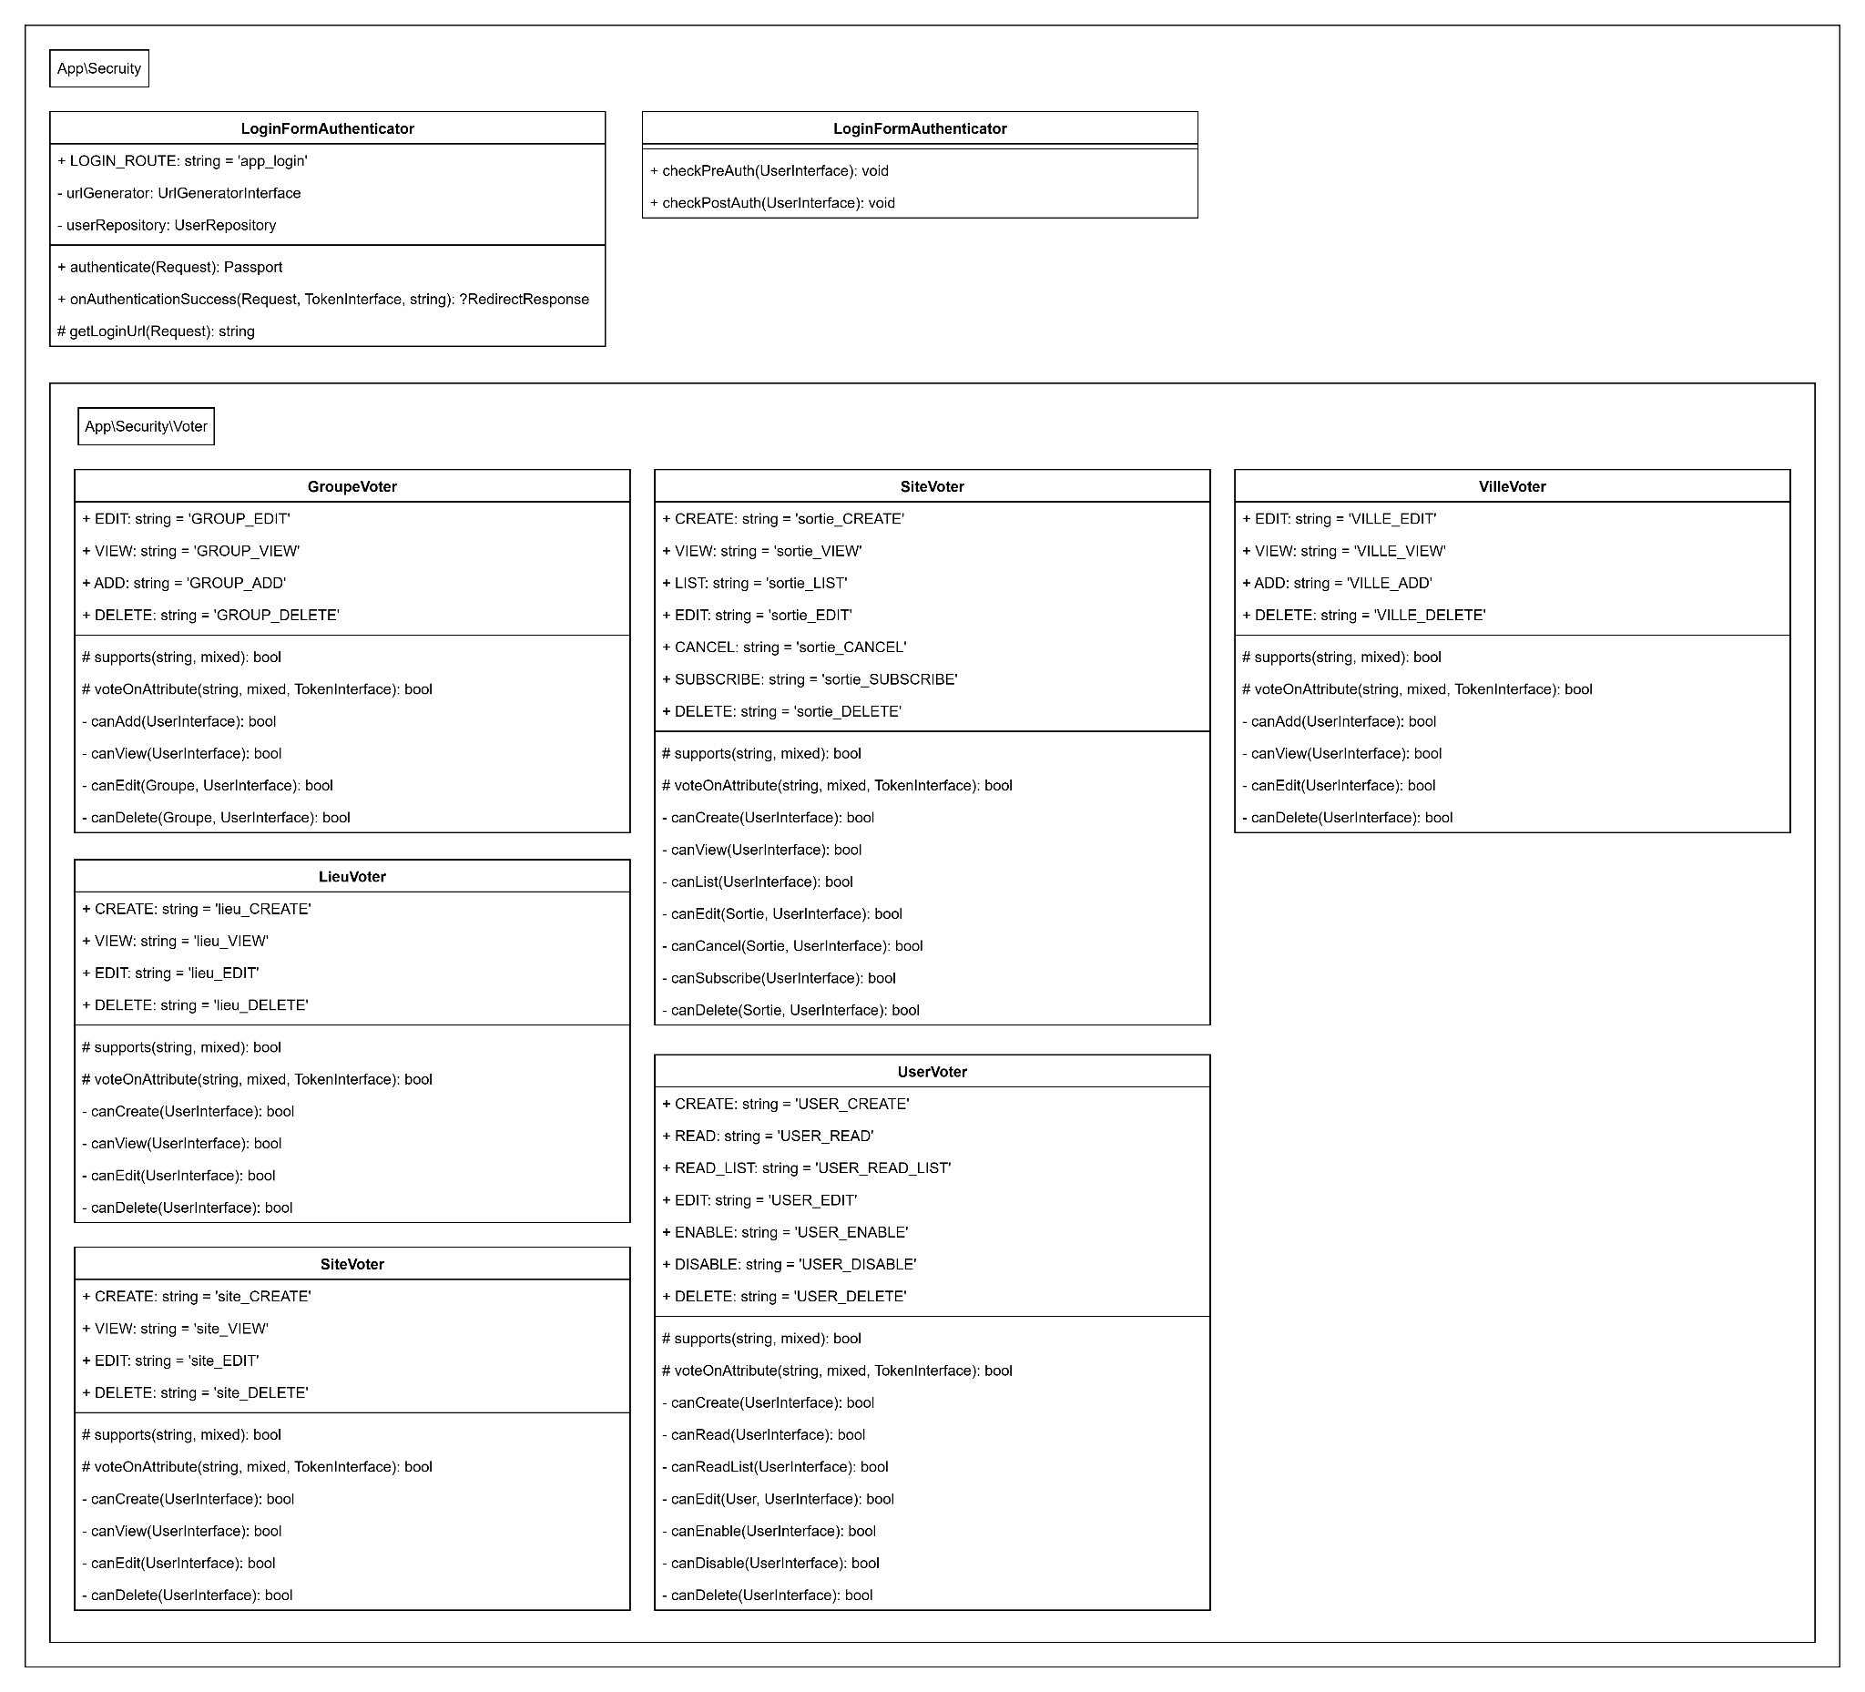
©Sortir.com - 2025
3 Conception - Diagramme de classes

Slide 12
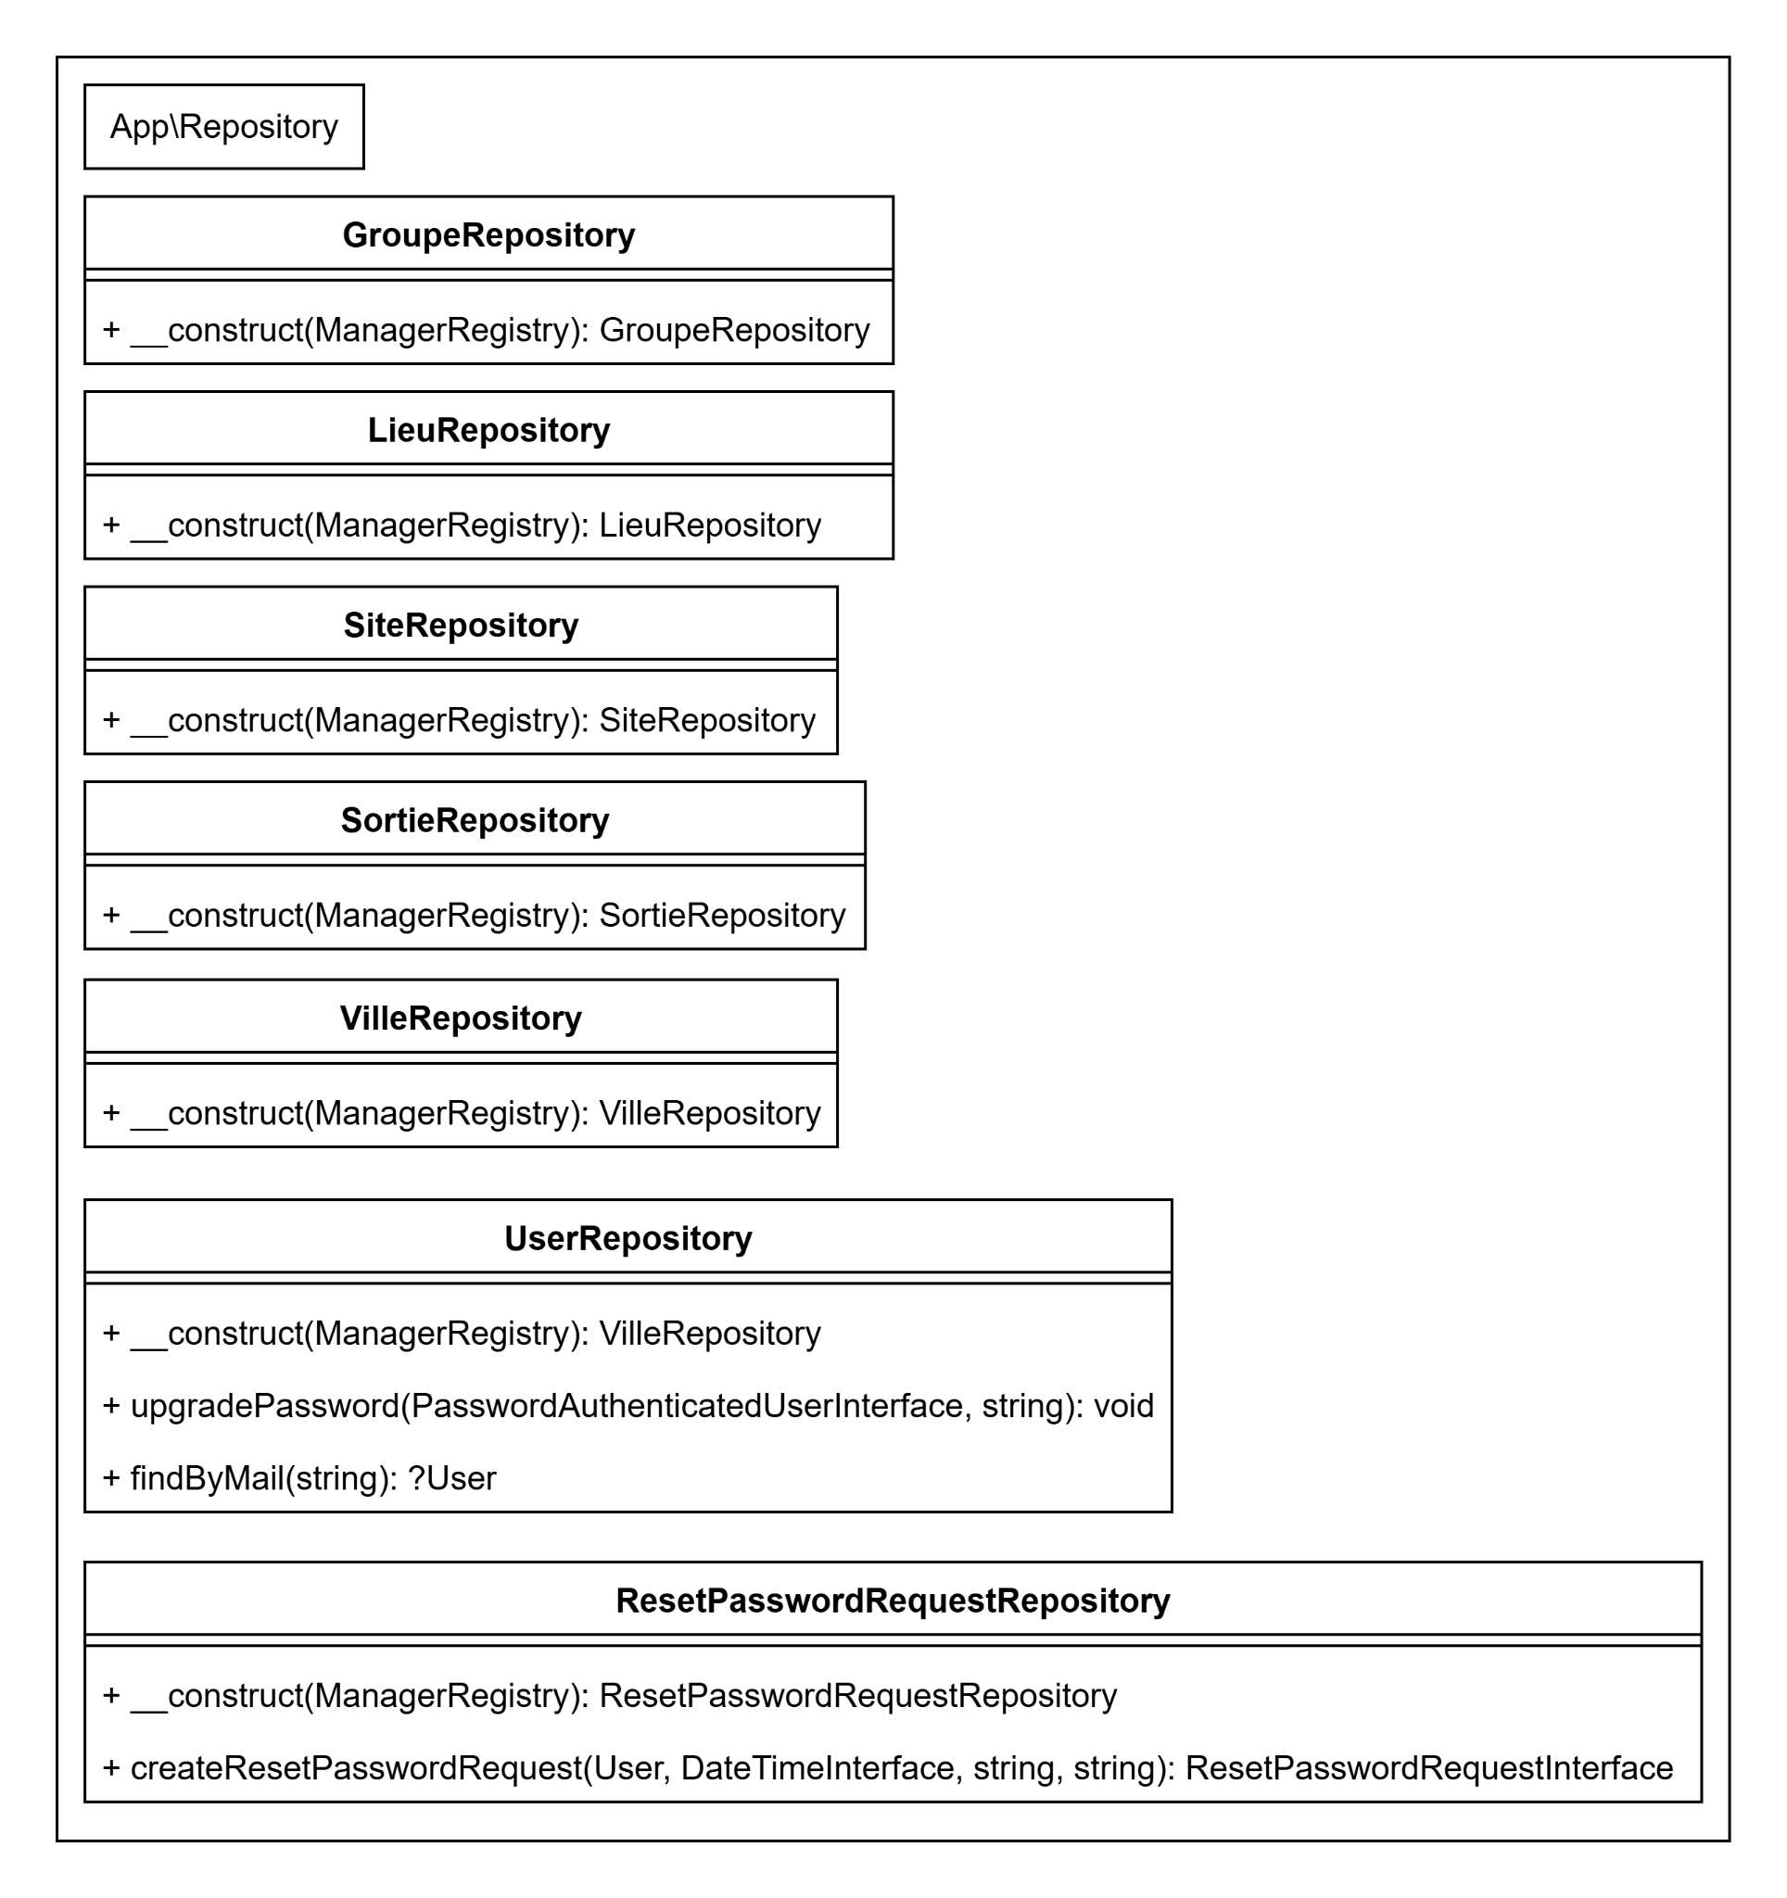
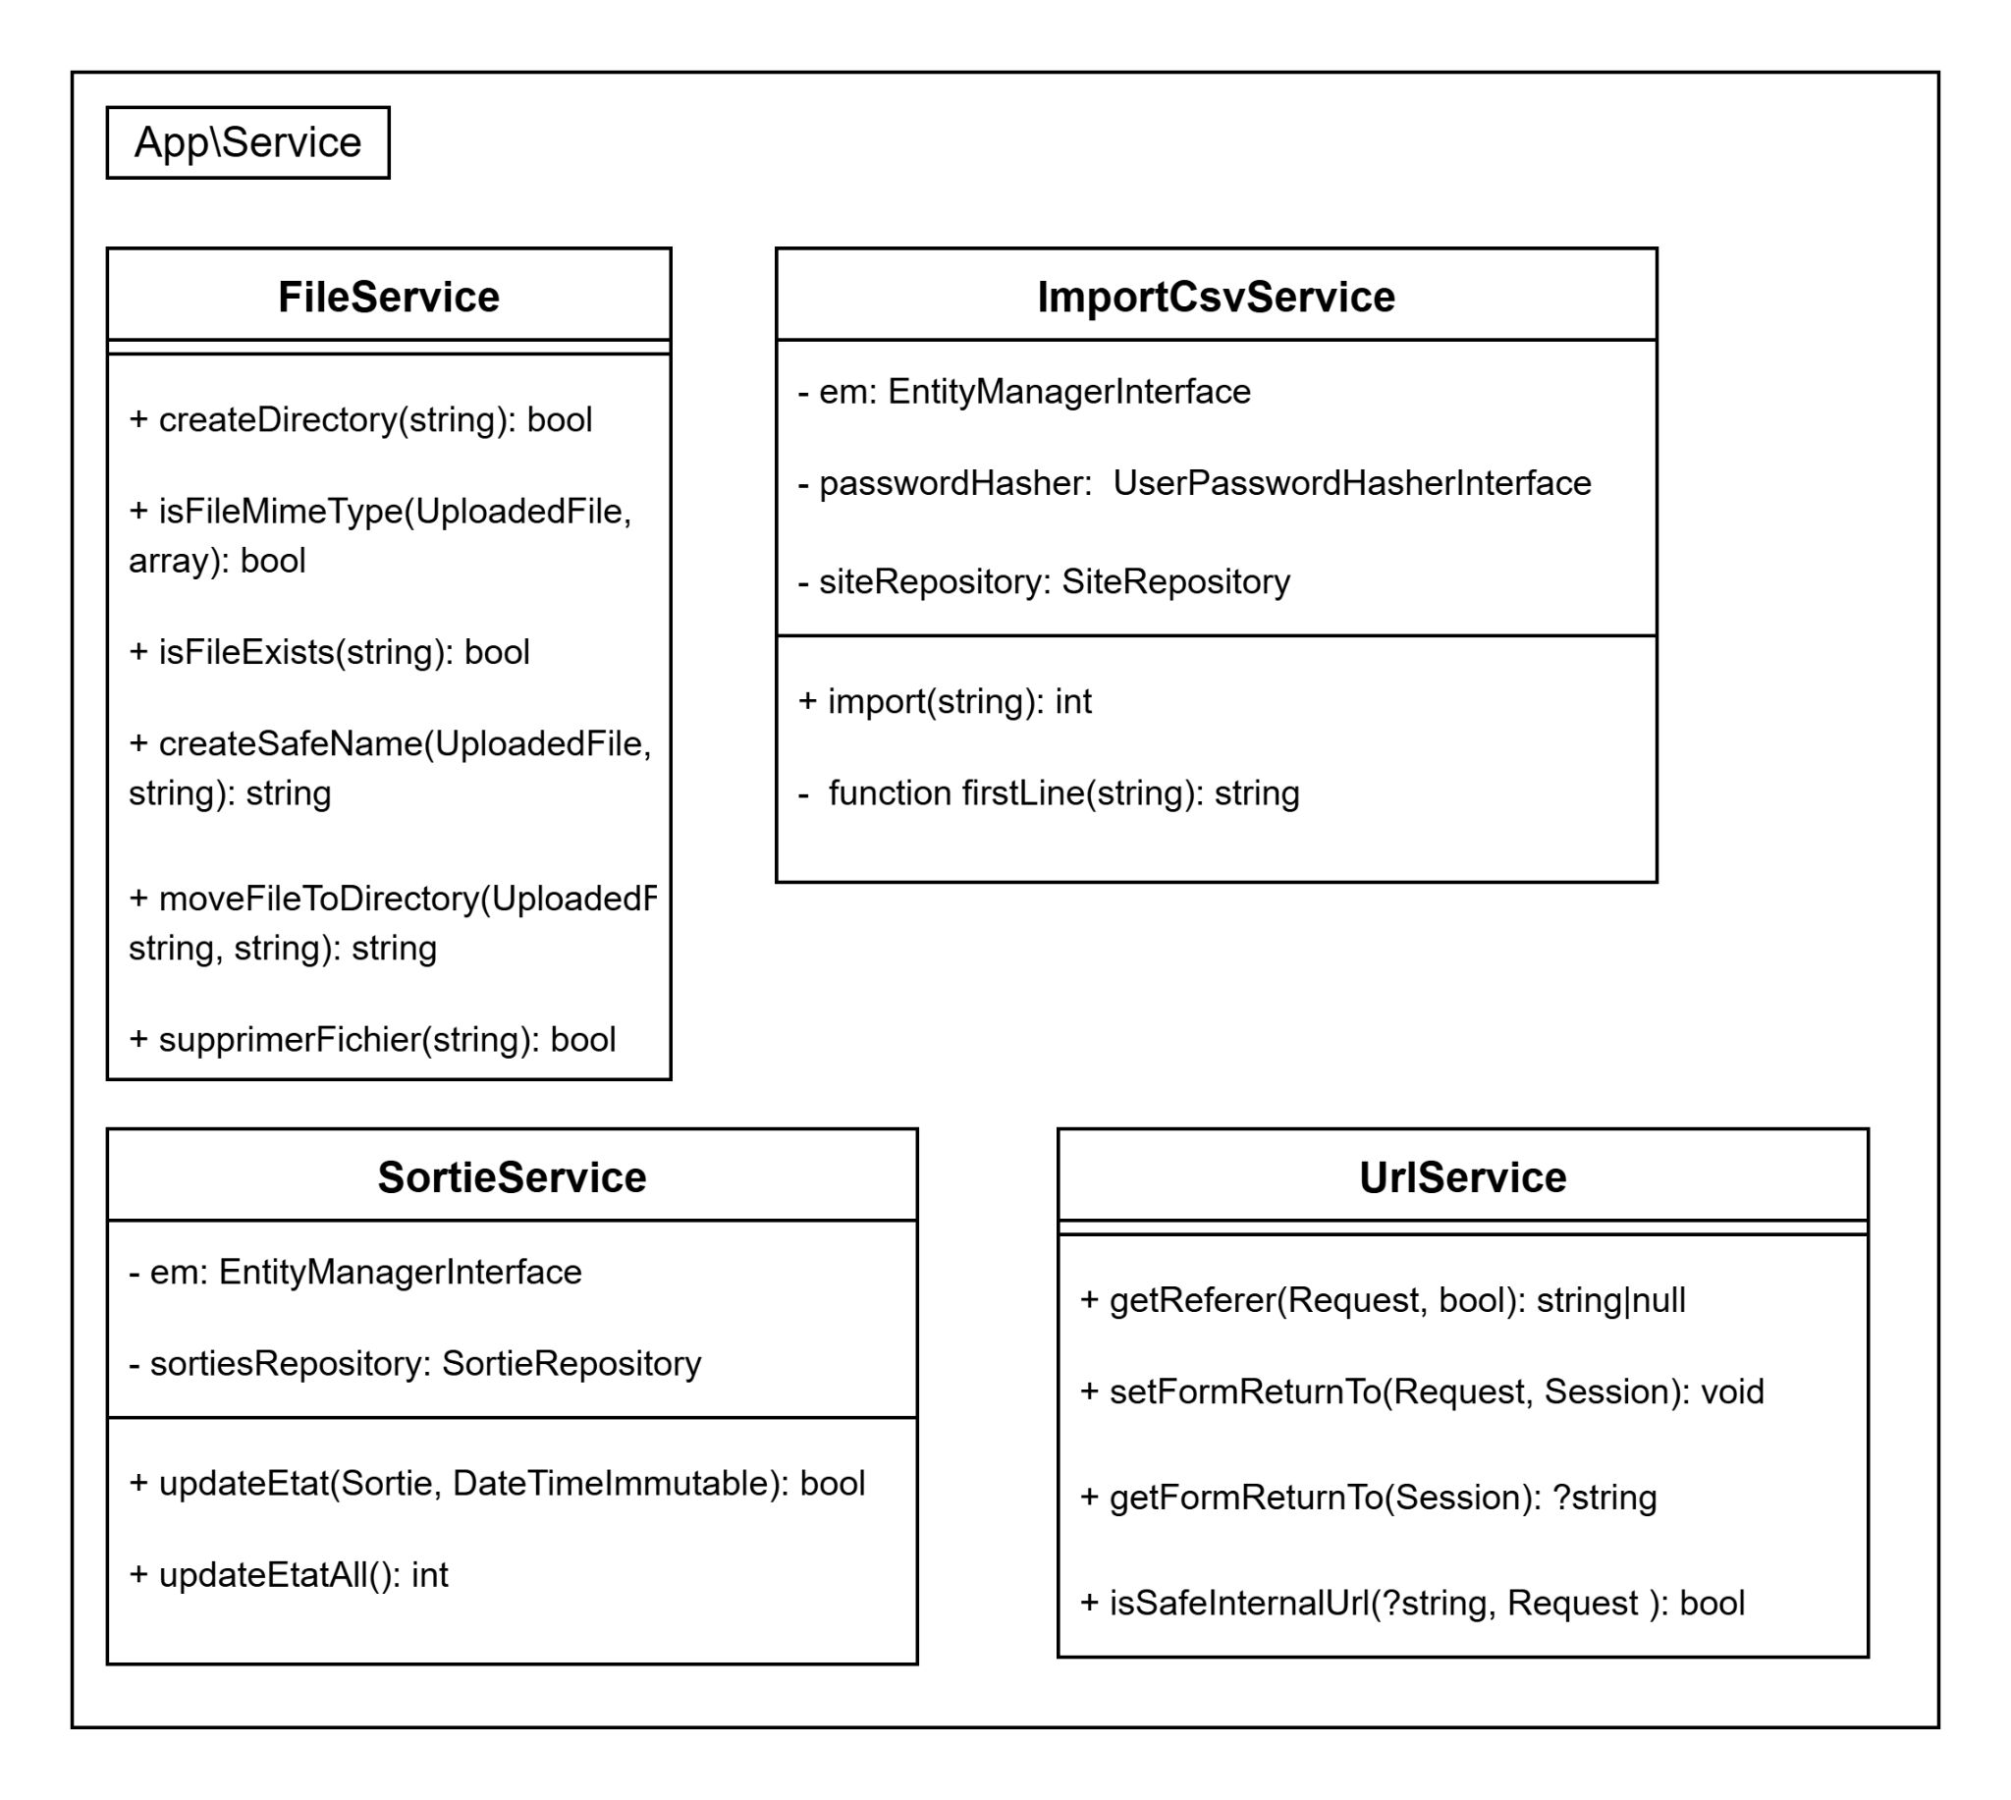
©Sortir.com - 2025
3 Conception - Diagramme de classes

Slide 13
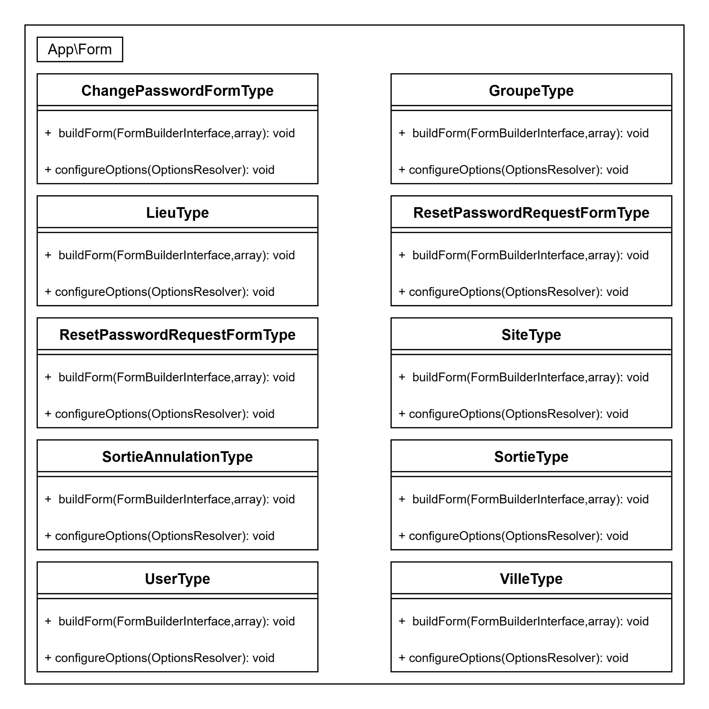
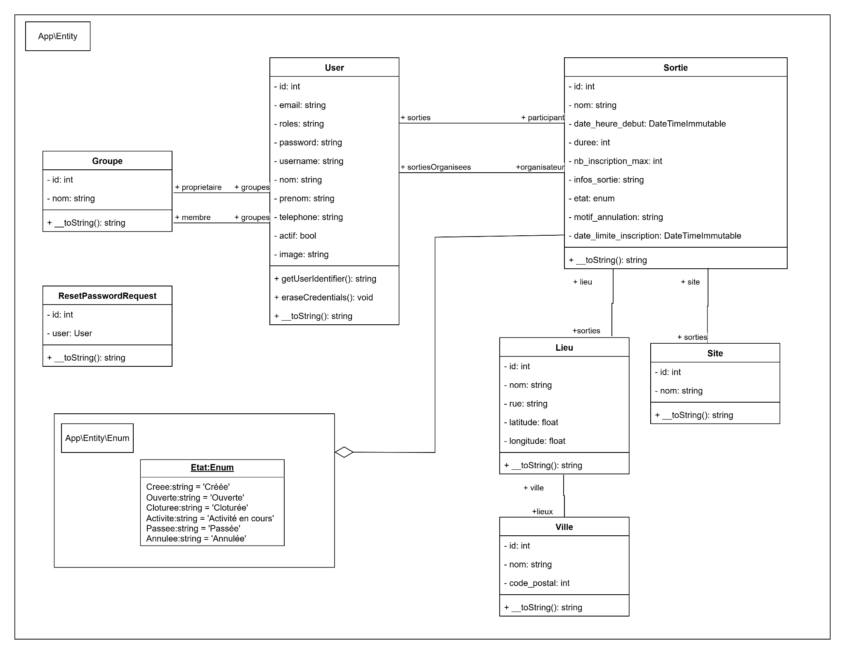
©Sortir.com - 2025
3 Conception - Diagramme de classes

Slide 14
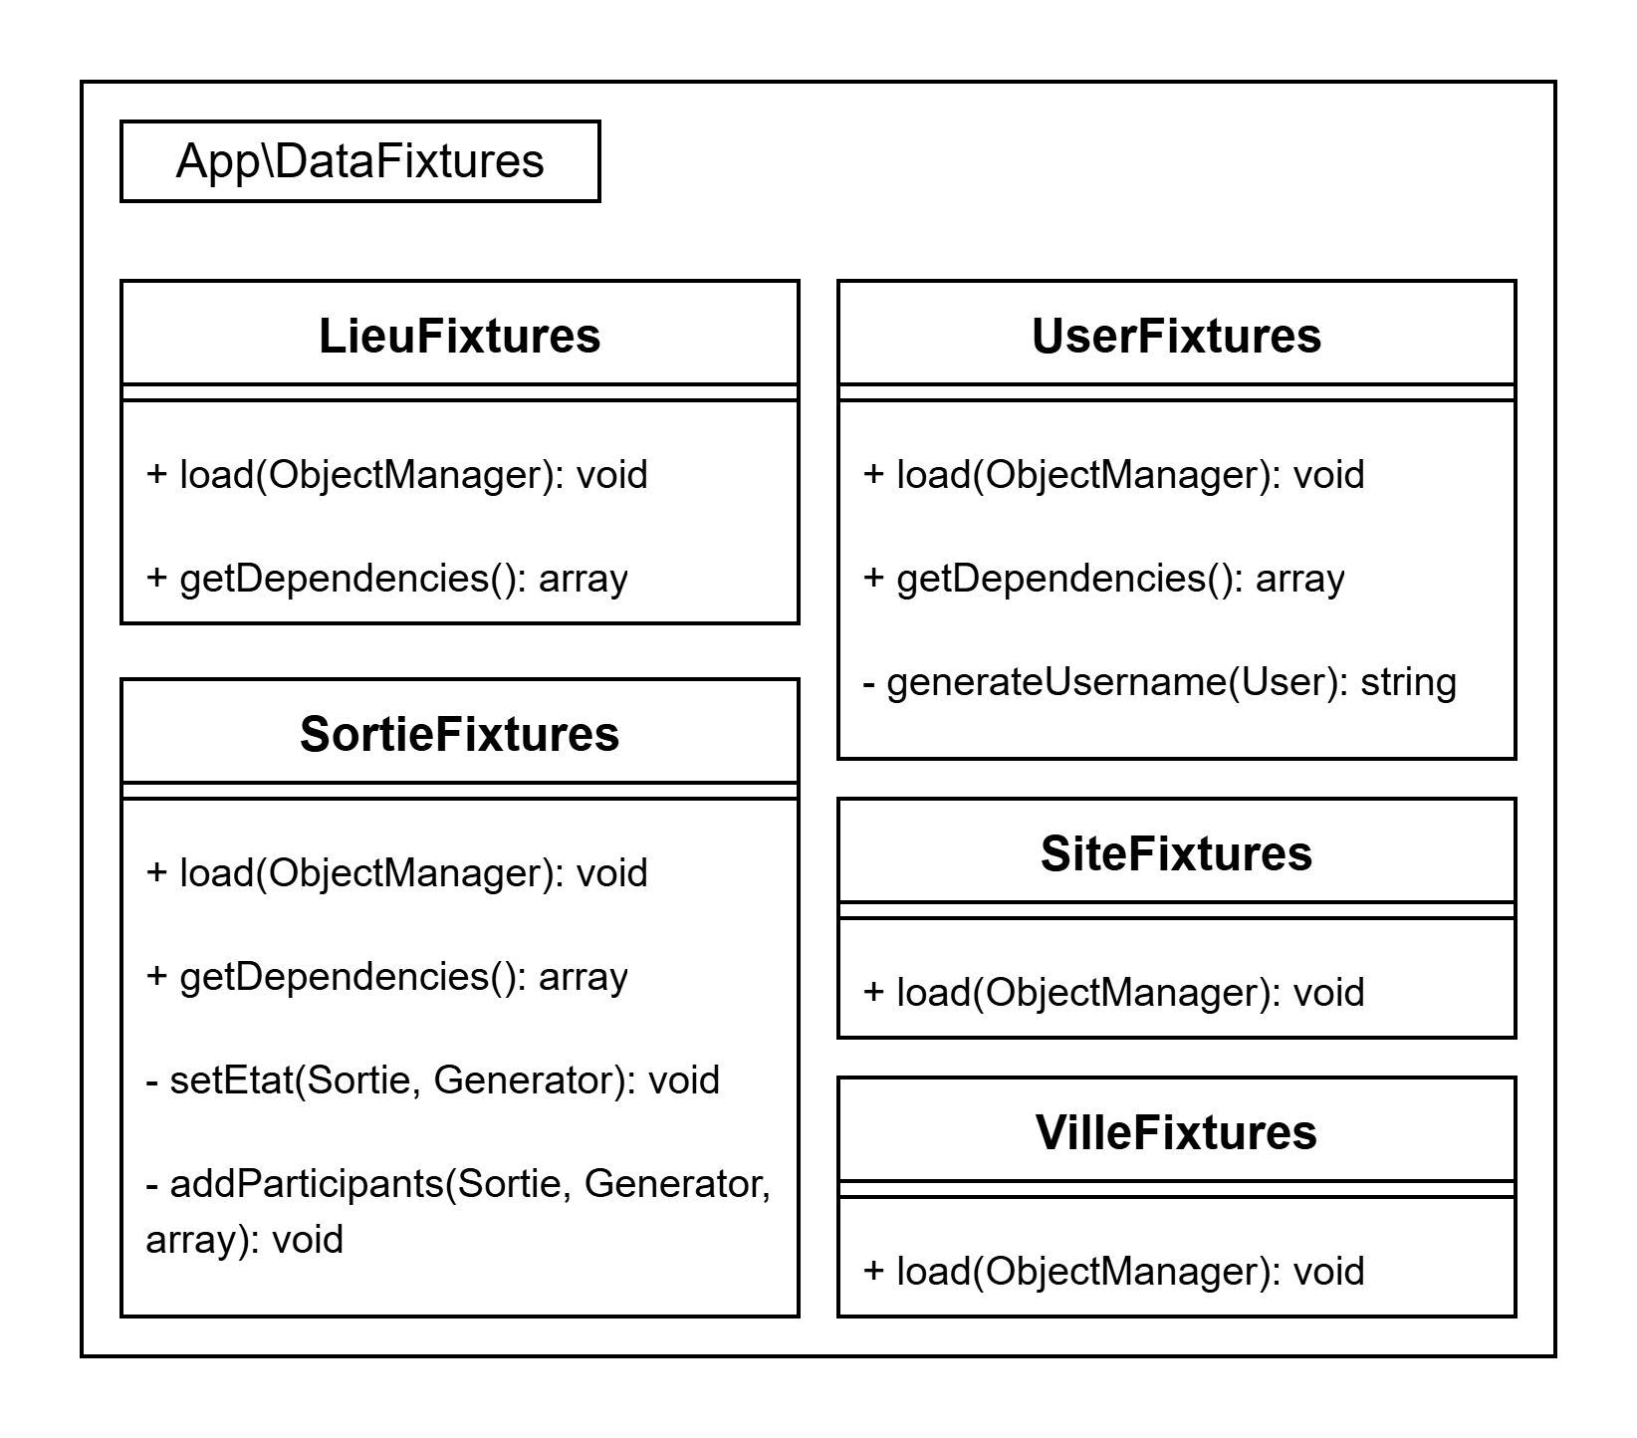
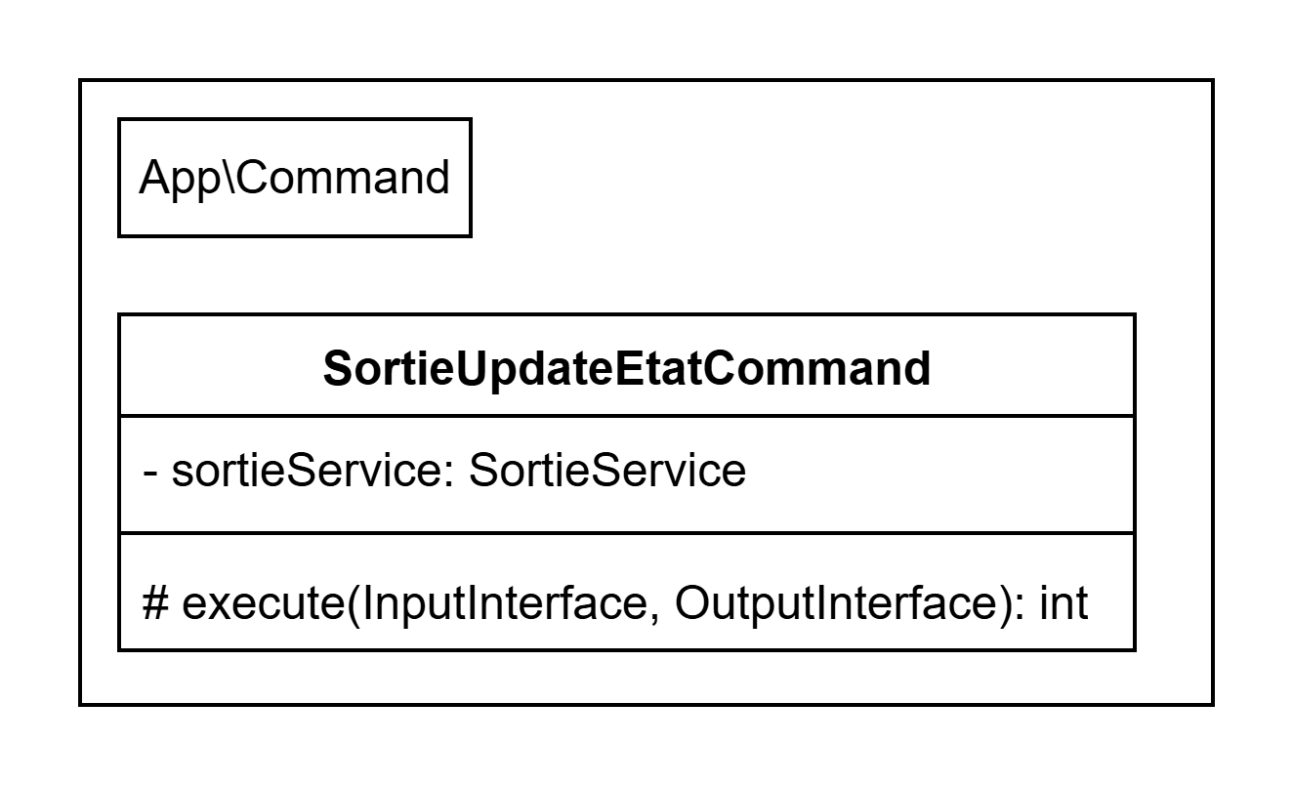
©Sortir.com - 2025
3 Conception - Diagramme de classes

Slide 15
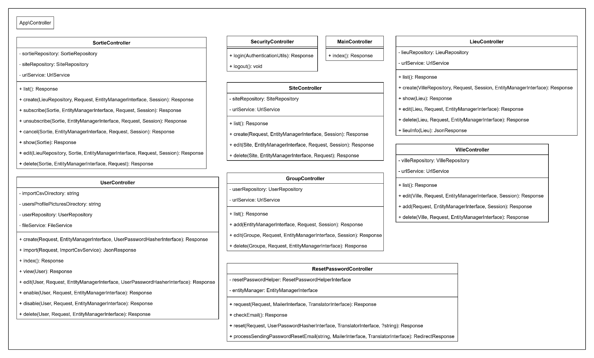
©Sortir.com - 2025
3 Conception - Diagramme de classes

Slide 16


©Sortir.com - 2025
4 Gestion de projet - Outils utilisés

Slide 17
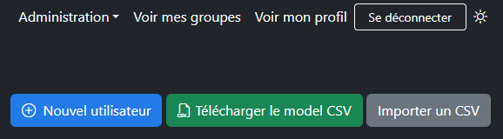

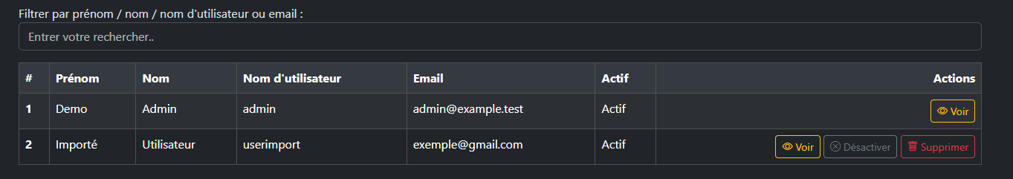
©Sortir.com - 2025
5 Présentation du code - Insertion via CSV
Controller : App\Controller\UserController::import()
Service : App\Service\ImportCsvService::import()

Slide 18
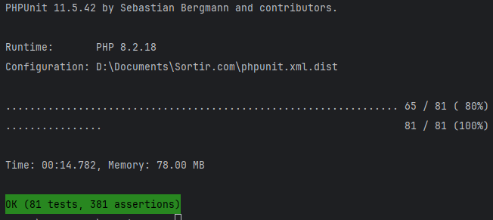
©Sortir.com - 2025
5 Présentation du code - Tests
Tests de Non Régression
Tests Unitaires
Tests d’Intégration

Slide 19
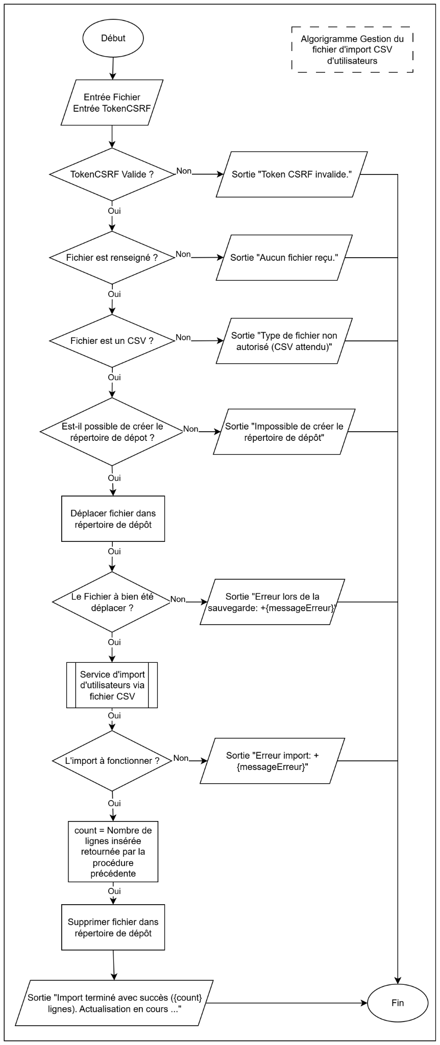
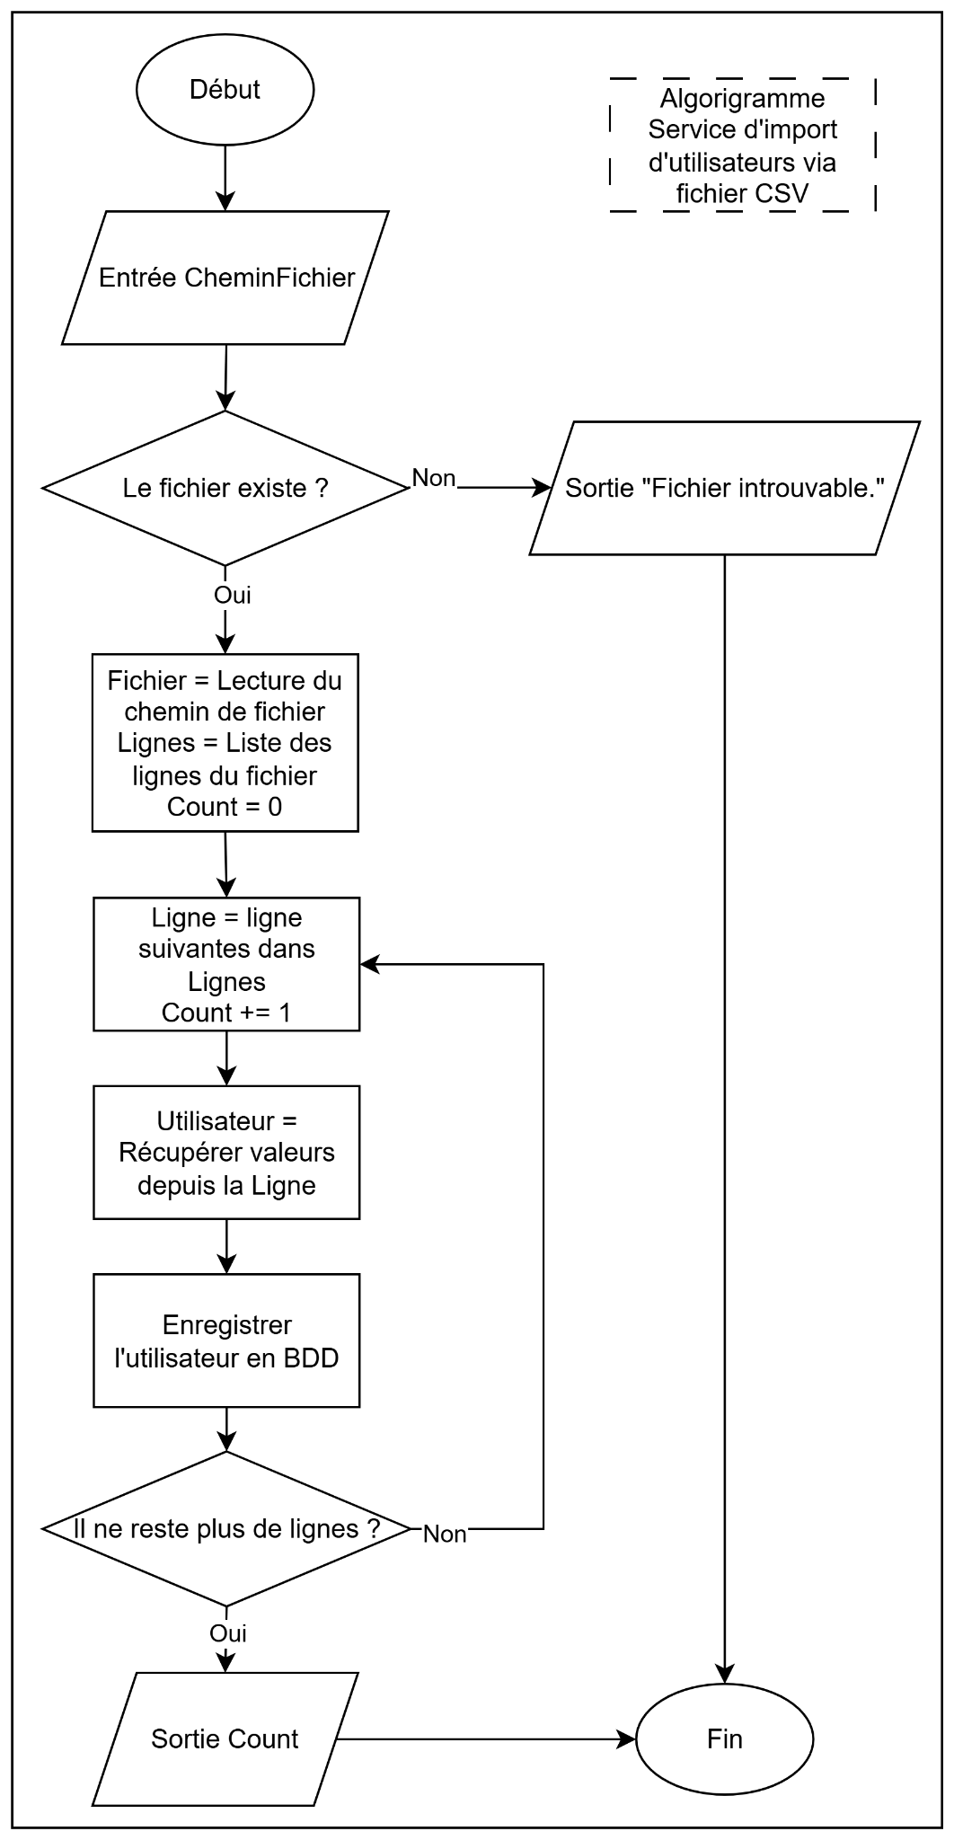
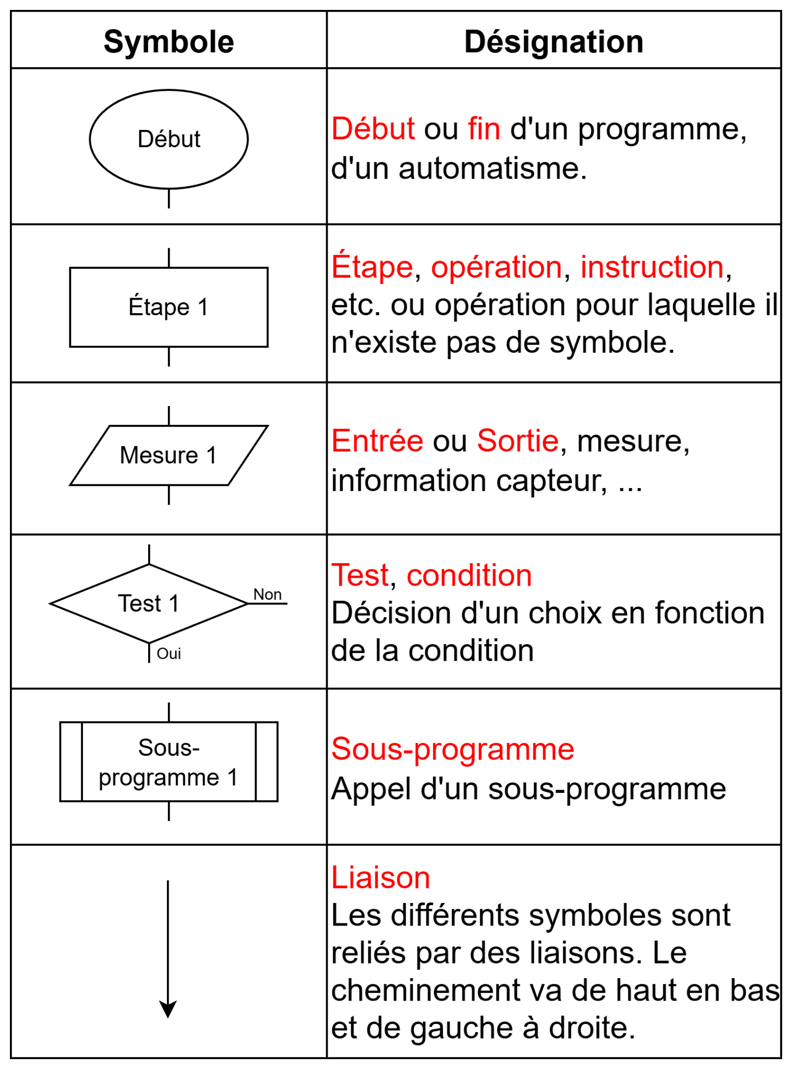
©Sortir.com - 2025
5 Présentation du code - Algorigrammes insertion via CSV

Slide 20
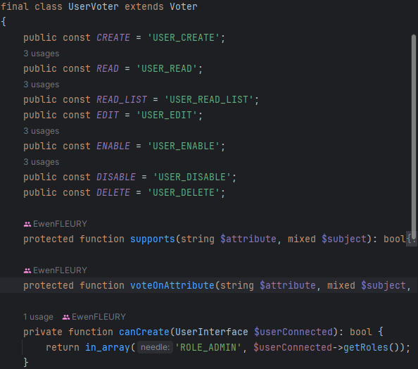
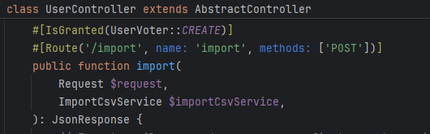
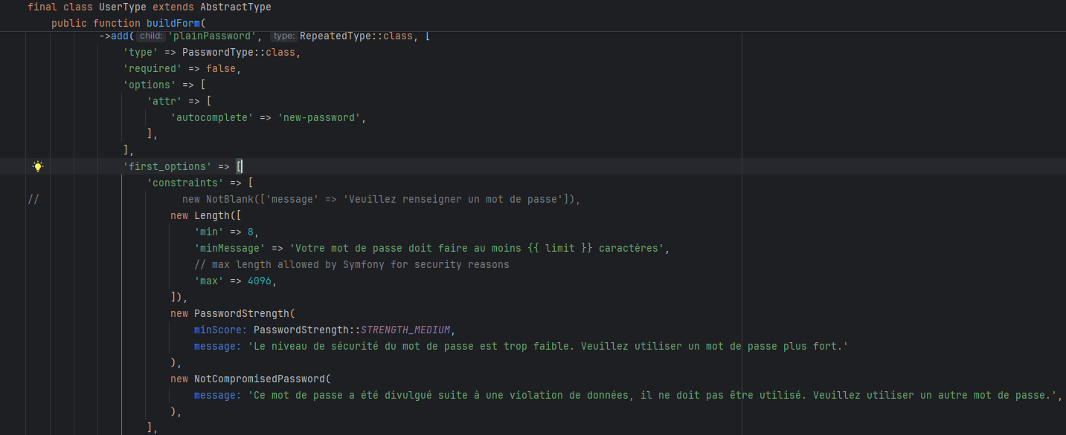
©Sortir.com - 2025
5 Présentation du code - Sécurité

Slide 21


©Sortir.com - 2025
6 DevOps
Intégration et développement continue :
GIT pour le Versionning
Utilisation d’un GitHub

Slide 22
©Sortir.com - 2025
7 Bilan du projet
Projet Entièrement fonctionnel
Tests passés avec succès
Besoins client respectés

Slide 23

Des questions ?
©Sortir.com - 2025
FIN

